Slide 1
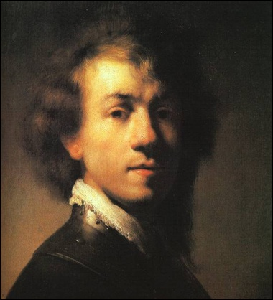
Рембрандт Харменс ван Рейн (1606-1669)
Всего важнее иметь душу, любящую истину, и брать правду там, где ее находишь. Гете

Slide 2
Биография
Рембрандт ван Рейн родился 15 июля 1606 года в Лейдене в семье мельника среднего достатка; он был восьмым ребенком и единственным, об образовании которого родители позаботились особо. Он учился в латинской школе и в университете, когда его склонность к живописи проявилась столь определенно, что он оставляет университет, по тем временам вряд ли юноша мог это сделать без согласия в семье. Он учится живописи три года в мастерской Якоба ван Сваненбюрха, лейденского живописца, происходившего из патрицианской семьи и долгие годы проведшего в Италии.

Slide 3
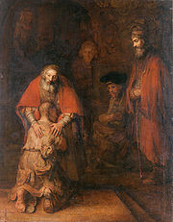
Блудный сын
Пожалуй, ни одно другое полотно Рембрандта не внушает столь возвышенных чувств. «Блудный сын» - последняя картина Рембрандта, его лебединая песня. Он создал ее в наиболее горький период своей жизни, потрясенный смертью сына и любимой женщины. Естественно, что тема родительского горя стала ему особенно близка. Для ее выражения в живописи художник выбрал тему их Евангелия. В одной из притч рассказывается о сыне, покинувшем кров родительского дома ради веселой и беззаботной жизни. Претерпев множество невзгод, юноша вернулся домой. Старик отец, ослепший за эти годы, принял его в свои объятия, простив ему свое горе и одиночество. Рембрандт изобразил отца дряхлым и слабым.

Slide 4
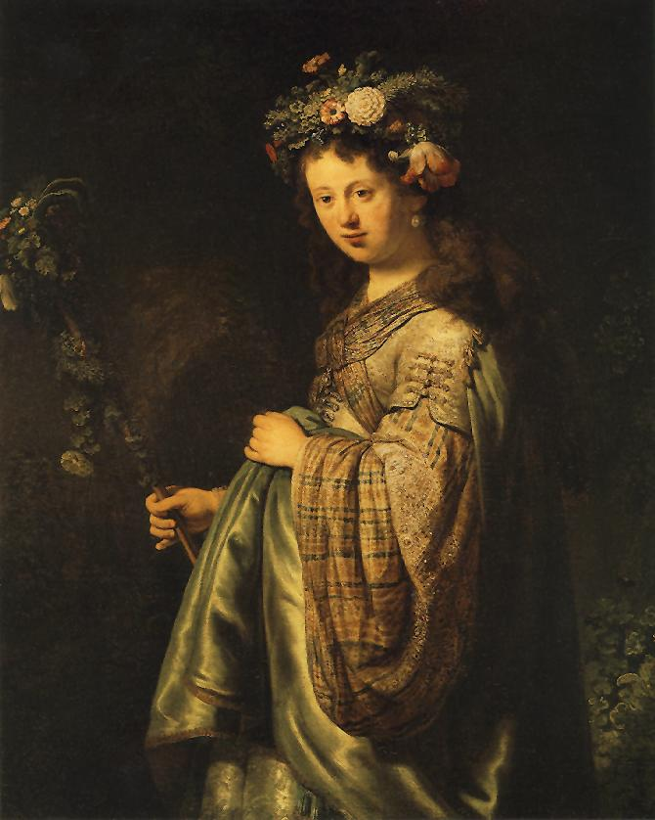
Флора
Рембрандт написал эту картину в 1634 году, в год женитьбы на Саскии ван Эйленбурх, дочери одного из своих компаньонов. До самой своей смерти, которая последовала, когда ей было всего тридцать лет, эта женщина была любимой моделью художника. Рембрандт изобразил ее здесь в одежде Флоры, богини Весны. Молодая женщина одета в богатый, весь расшитый костюм и блестящий атласный плащ. На голове у нее пышный венок, в руках жезл, увенчанный цветам. В эти годы художник любил писать драгоценные украшения и ткани, одевая, как в данном случае, свои модели в фантастические костюмы.

Slide 5
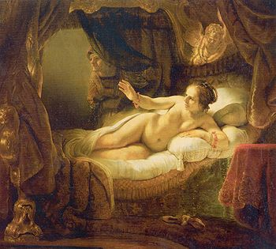
Даная
Царю Аргоса Акрисию оракул предсказал смерть от руки внука. И Акрисий заточил свою единственную дочь Данаю в недоступную башню. Только служанка была при царевне. О красоте Данаи прослышал Зевс и проник к ней, превратившись в золотой дождь. От союза Данаи и Зевса родился герой Персей, который совершил много подвигов. «Даная», как и «Флора», относится к тому периоду творчества Рембрандта, когда мастера увлекала возможность передать в живописи красоту зримого мира. От Данаи трудно оторвать глаза. Весь ее облик озарен неповторимым обаянием женственности. Она выглядит чуть старше, чем принято изображать избранницу Зевса, но именно это позволяет Рембрандту придать переполняющим ее чувствам особую глубину.

Slide 6
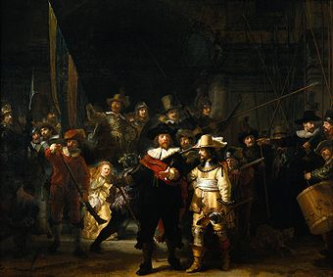
Ночной дозор
Эта самая знаменитая работа Рембрандта, последние два века известна под названием «Ночной дозор». Поводом послужили пышные торжества, устроенные в городе в честь приезда королевы Франции Марии Медичи, посетившей Амстердам в 1638 году. Корпорация стрелков решила украсить свою новую штаб-квартиру большими, впечатляющими картинами: каждая рота должна была заказать свой групповой портрет. Заказы получили шесть художников. Рембрандту досталась рота капитана Франса Баннинга Кока и лейтенанта Вильхема ван Рейтенбюрха, состоявшая из шестнадцати человек.

Slide 7
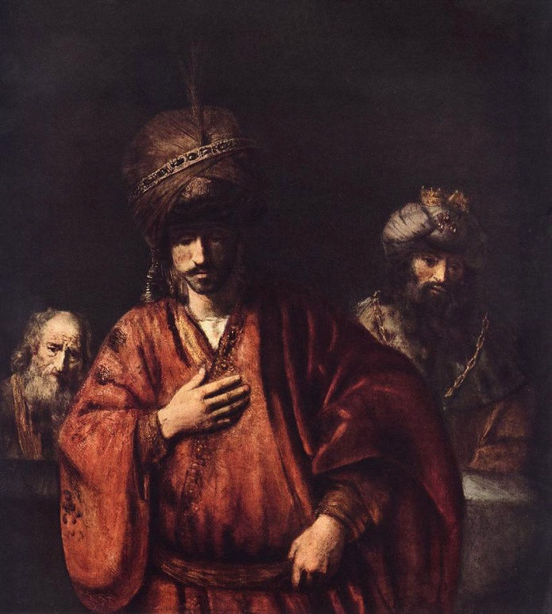
Давид и Урия
Неизвестны в точности ни дата написания, ни сюжет этой, проникнутой настроением, прекрасной картины, что стало поводом для различных предположений. По одной версии, эта работа связана с «Артаксерксом, Аманом, и Эсфирью». Считается, что здесь изображено отстранение Амана от дел или же момент, когда он получает у царя позволение истребить всех иудеев. Этот аргумент подкреплен свидетельствами, что обе картины представляют собой сцены из пьесы, поставленной в 1659 году, а не основаны непосредственно на библейском источнике. Здесь, безусловно, есть что-то театральное, но, помимо несоответствий в деталях, предполагаемые сюжеты не отвечают настроению скрытой печали, которое внушает картина. Поэтому правомерно вернуться к старой версии. В таком случае фигура в красном — муж соблазненной Вирсавии Урия, которого Давид, тревожимый угрызениями совести, посылает на верную гибель.

Slide 8
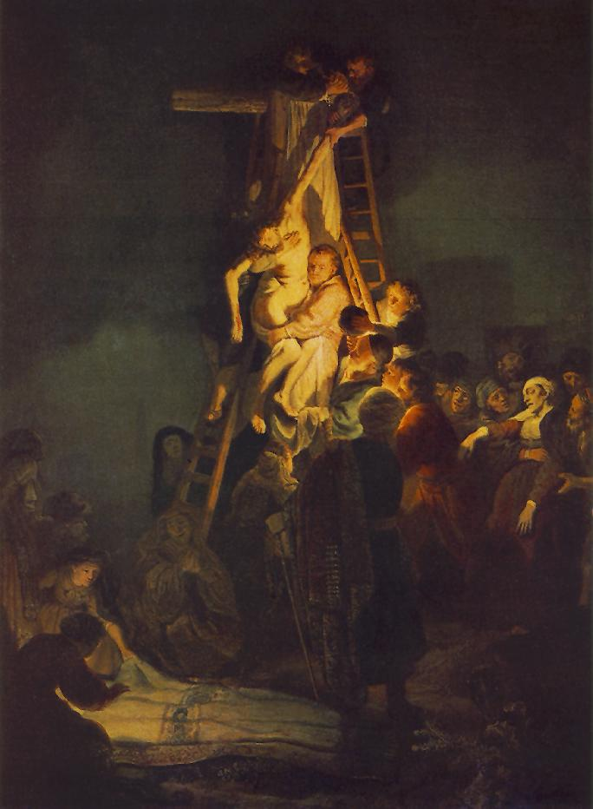
Снятие с креста
Снятие с креста - распространенный сюжет в европейской живописи. По традиции среди присутствующих изображают Богоматерь, несколько учеников Иисуса и Иосифа из Аримафеи. В 30-е годы Рембрандт написал ряд картин на тему Страстей Господних, в том числе «Воздвижение креста» и «Снятие с креста» для штатгальтера Нидерландов Фредерика Хендрика. Размеры данной картины больше, тона насыщеннее. Она написана несколько месяцев спустя и хранилась у самого художника до 1656 года, когда он разорился. Изломанная фигура Христа залита ярким светом, Богоматерь лишилась чувств, на земле разложены роскошные пелены, в которых Он будет лежать, пока не воскреснет.

Slide 9
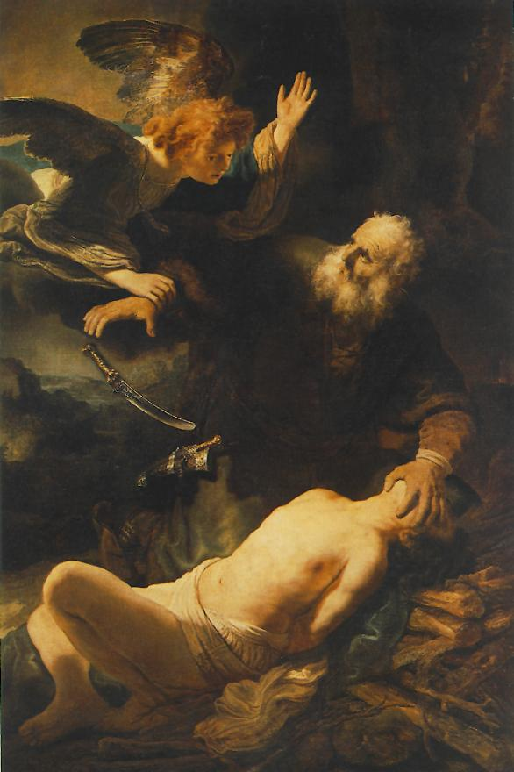
Жертвоприношение Авраама
Это один из самых драматических моментов в Ветхом Завете. Авраам по велению свыше готов принести своего единственного сына Исаака в жертву Богу и уже занес над ним, связанным, нож, чтобы заколоть его для всесожжения. На картине Исаак лежит на жертвеннике поверх дров. В Священном Писании ангел Господень взывает к Аврааму, прошедшему испытание на покорность Богу, и велит ему остановиться. Рембрандт усиливает драматизм происходящего: на картине ангел схватил Авраама за кисть и нож падает. Сцена выигрывает в убедительности еще и потому, что большая ладонь Авраама закрыла сыну лицо, голова Исаака запрокинута и кажется, что в горло вот-вот вонзится нож. В Мюнхене хранится другой вариант на этот сюжет, но он, возможно, принадлежит кисти Рембрандта лишь частично

Slide 10
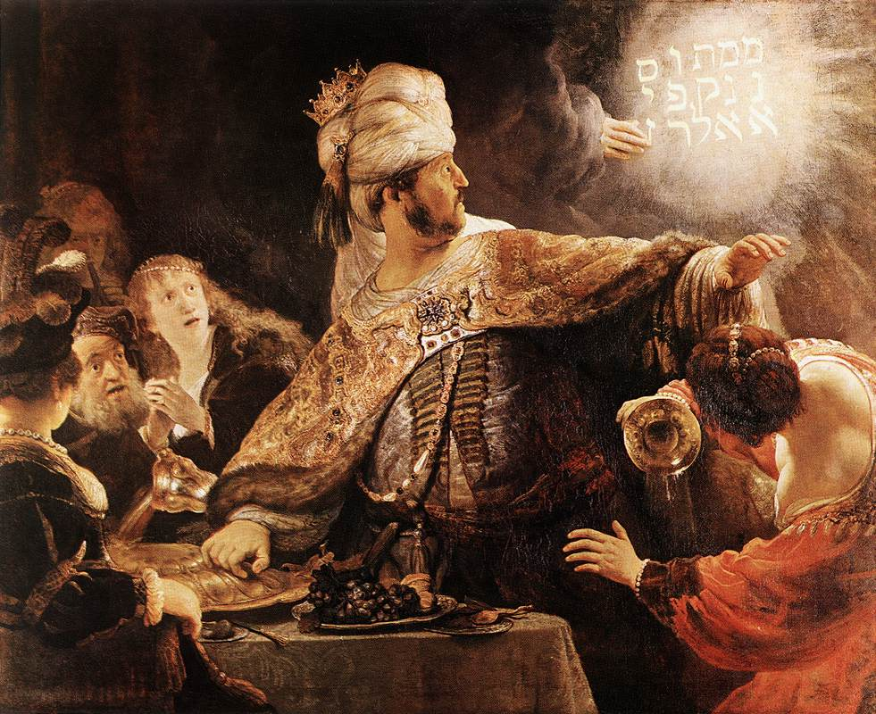
Пир Валтасара
Большие полотна с театрализованными эффектами были популярны в Нидерландах при жизни Рембрандта. «Пир Валтасара» демонстрирует, как мастерски художник трактовал подобные темы. Вавилонский царь Валтасар описан в ветхозаветной книге пророка Даниила. На многолюдном пиру он велел принести золотую и серебряную посуду, которую его отец Навуходоносор взял из святилища иерусалимского храма. Царь приказал наполнить сосуды вином для своих вельмож, жен и наложниц. Когда свершилось это кощунство, вдруг появилась таинственная рука и начертала на стене странные слова: «Мене, мене, текел, упарсин». Даниил сказал царю, что они означают его гибель; предсказание сбылось в ту же ночь. На картине Рембрандта исследуется изумление и страх, усиленный еще и выплеснувшимся из священных сосудов вином, что тоже символично. Удивляет сделанная на иврите надпись, особое расположение букв которой заставляет вспомнить о соседе Рембрандта еврее Манассе бен Исраэле, с которым, как известно, художник поддерживал отношения.

Slide 11
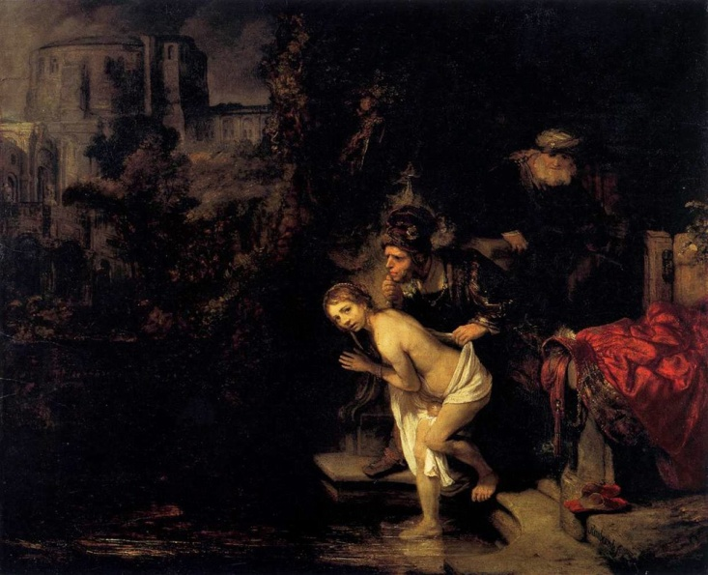
Сусанна и старцы
История Сусанны восходит к апокрифам, своду библейских писаний, подлинность которых давно подвергается сомнению. Однако это не помешало художникам — католикам и протестантам — создавать на эту тему картины, исполненные драматизма и эротического очарования. Когда Сусанна идет к купальне у себя в саду, из укрытия выходят два старца и начинают склонять ее ко греху, угрожая, что если она не разделит с ними ложе, они будут лжесвидетельствовать, что она прелюбодействовала с другим человеком. Сусанна отказывается, и старцы велят взять ее под стражу, но вмешательство пророка Даниила спасает добродетельную красавицу. Рембрандт начал эту картину в середине 30-х годов, но она была продана только в 1647 году. Сусанна, тщетно пытающаяся прикрыть свою наготу, скорее рассержена, нежели испугана, но старец, срывающий с нее покрывало, поражает точностью наблюдения. Брошенные на берегу сандалии, по-видимому, были красноречивыми эротическими символами в голландском искусстве XVII века.

Slide 12
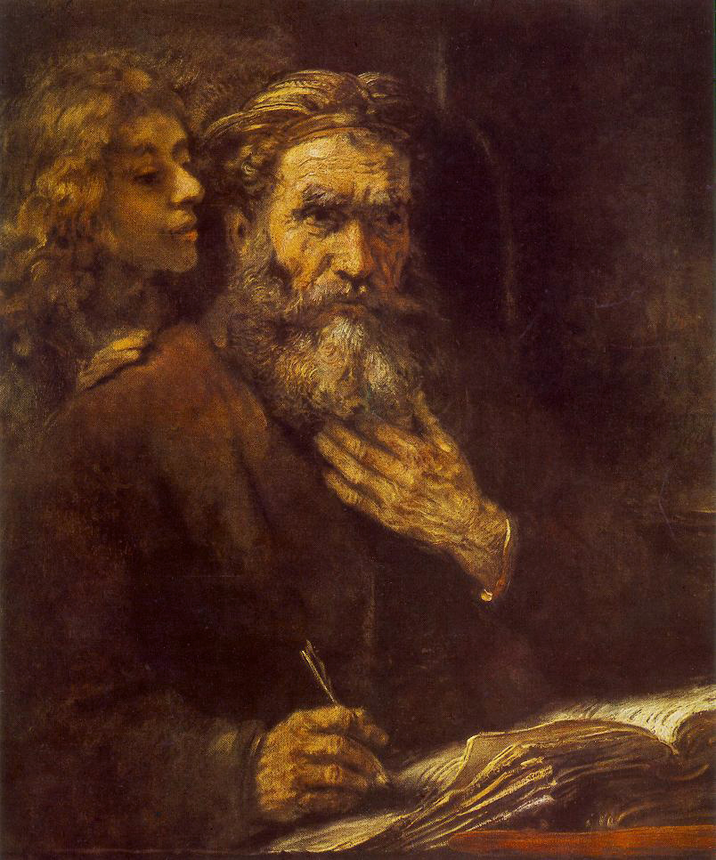
Святой Матфей и Ангел
Один из серии портретов апостолов, написанных в начале 60-х годов. В отличие от других, однофигурных, портретов здесь позади апостола изображен ангел, вдохновляющий Матфея на написание Евангелия. Ангел очень напоминает Титуса, который вполне мог быть моделью для него, однако апостол по облику явно не Рембрандт. Помимо религиозного смысла, картина замечательно передает контраст между юностью и старостью, хотя по замыслу роли противоположны. Ангелоподобный юноша, спокойный, уверенный в себе, утешает Матфея, положив руку на плечо старика. Святой Матфей погружен в раздумья, его рука с набухшими венами теребит бороду. Книга — едва ли точное воспроизведение древнего манускрипта, однако написана мастерски.

Slide 13
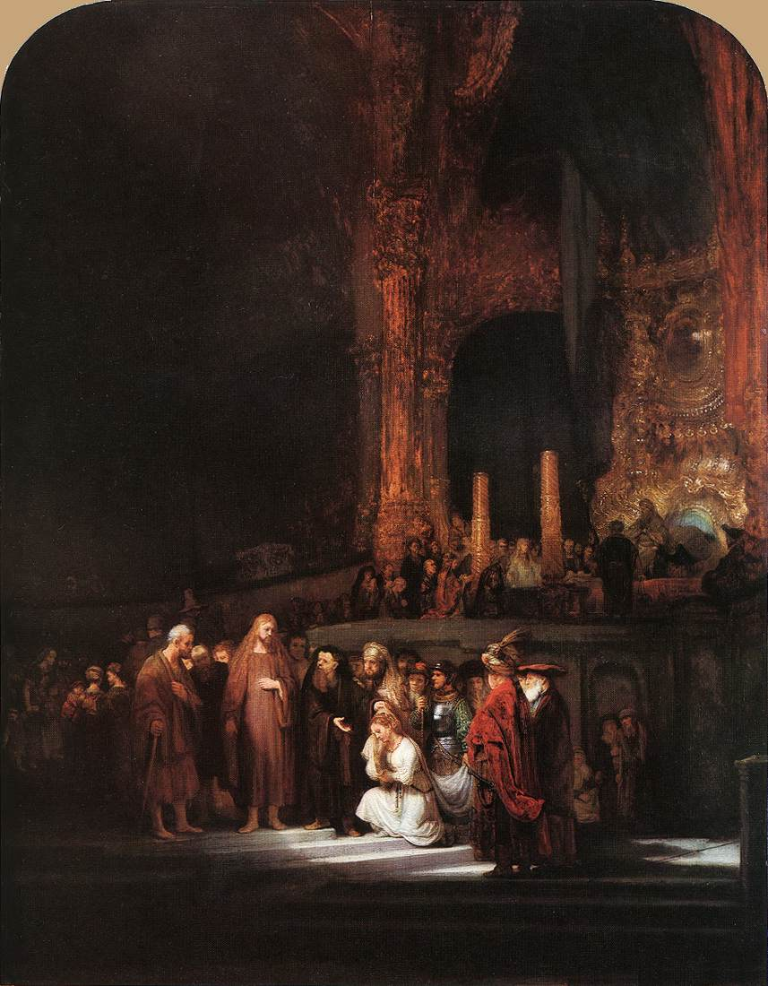
Христос и женщина, уличенная в прелюбодеянии
. Эта эффектная работа производит впечатление декорации и, возможно, написана по просьбе богатого заказчика. Центральная группа изображена с совершенной законченностью, в детальной манере, от которой в 40-е годы Рембрандт постепенно отходит. Пышная красно-золотая декорация своим блеском напоминает дворец в стиле барокко, хотя в действительности изображен иерусалимский храм. Книжники и фарисеи привели к Иисусу женщину, взятую в прелюбодеянии. Надеясь уловить Иисуса, они спросили, надо ли побить такую камнями, как предначертано в законе Моисея. Иисус ответил: «Тот из вас, кто без греха, пусть первым бросит в нее камень». Пристыженные обличители удалились, а Иисус велел женщине идти и впредь не грешить. Картина построена на драматических контрастах: облаченные в простые коричневые одеяния Иисус с учениками, очаровательная пристыженная грешница, книжники и фарисеи в роскошных одеждах

Slide 14
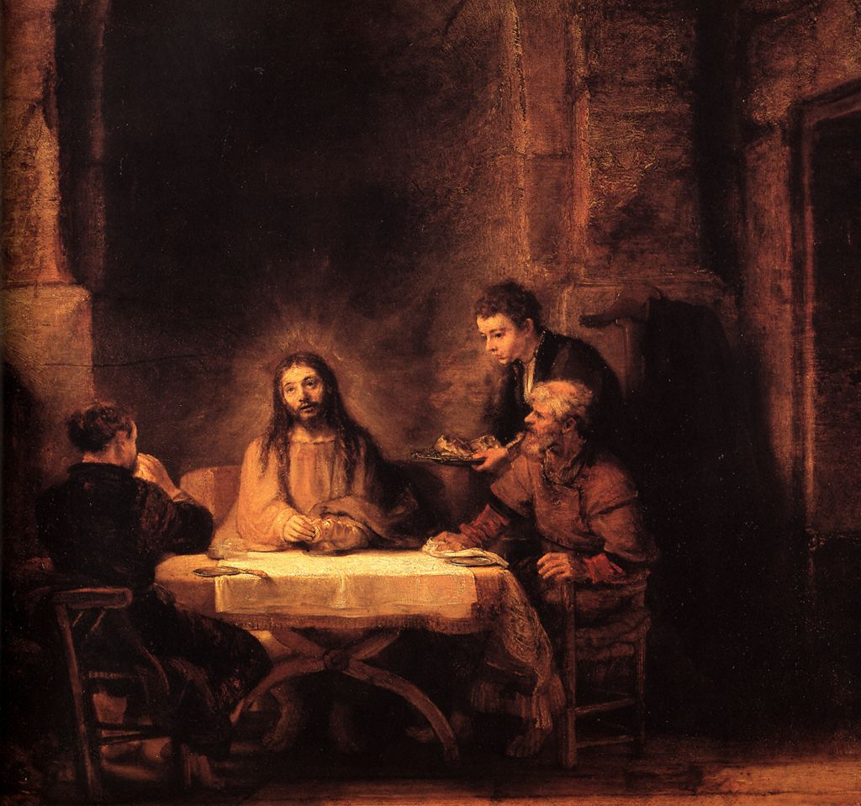
Христос в Эммаусе
Один из излюбленных сюжетов Рембрандта, основанный на эпизоде из Евангелия от Луки. После того как Иисуса распяли, двое его учеников, направлялись в Эммаус, селение неподалеку от Иерусалима. К ним приблизился незнакомец, пошел с ними, всю дорогу изъяснял Писание и разделил с ними трапезу в доме, куда они пришли. Когда он преломил хлеб и подал им, глаза у них открылись и они узнали Иисуса, воскресшего из мертвых, но Он тут же стал невидимым для них. В раннем варианте этой картины (около 1629) Рембрандт изобразил момент откровения драматически: силуэт Иисуса и ученики, словно пораженные молнией. Здесь же подчеркивается естественность, человечность происходящего: лишь неяркий нимб над головой Иисуса и восторженный, устремленный ввысь взгляд указывают на Его божественность, которой, очевидно, не замечает мальчик-прислужник.

Slide 15
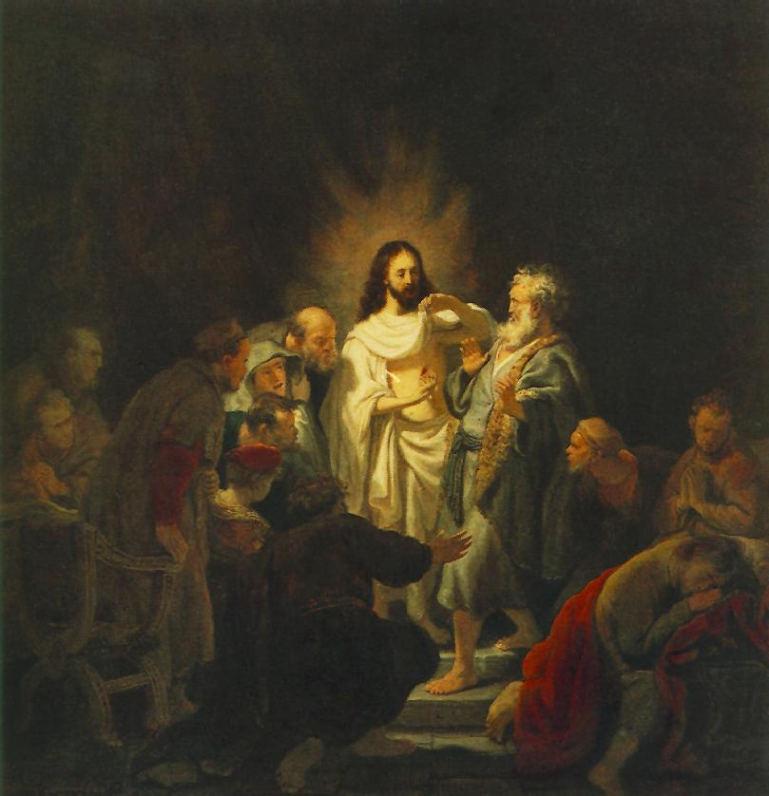
Неверие апостола Фомы
Святой Фома, один из двенадцати учеников Христа, упоминается в Новом Завете несколько раз. Рембрандт изобразил известный эпизод из Евангелия от Иоанна. После снятия с креста Иисус, явившись ученикам, показывает свои раны. Фомы при этом не было, а когда другие ученики рассказали ему о том, что видели, Фома отказался им верить, заявив: «Если не увижу на руках Его ран от гвоздей и не вложу перста моего в раны от гвоздей, и не вложу руки моей в ребра Его, не поверю». Через восемь дней, по Иоанну, Иисус явился ученикам вновь и велел Фоме коснуться его ран. Разубежденный Фома признал в Иисусе Господа Бога. Рембрандт изобразил ночную сцену: сияние, исходящее от Иисуса, кажется единственным источником света, от которого в смущении отстраняется уверовавший Фома.

Slide 16
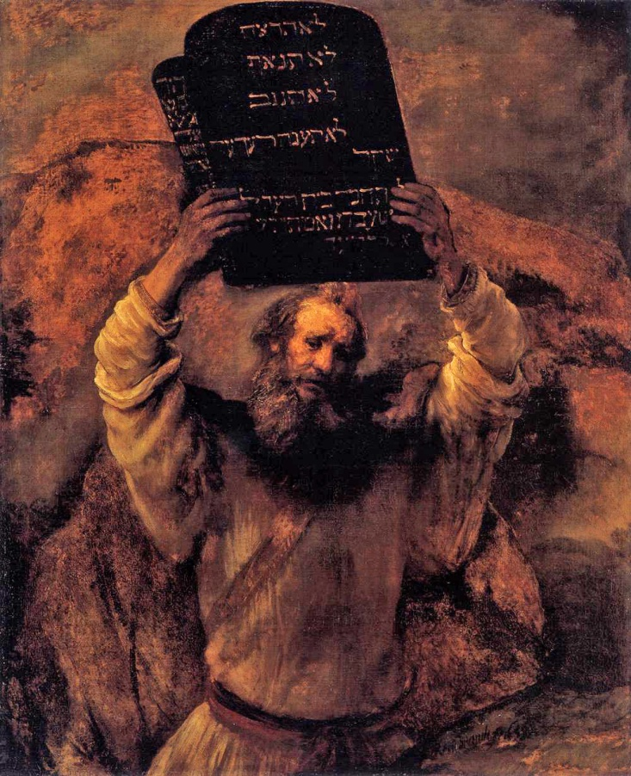
Моисей со скрижалями законов
Законодатель Моисей только что спустился с горы Синай с двумя каменными скрижалями, «на которых написано было перстом Божиим» Десять заповедей. Это, несомненно, торжественное событие, но трудно быть уверенным, изображен ли здесь момент триумфа или гнева, когда Моисей, видя, что сыны Израилевы поклоняются золотому тельцу, бросил из рук своих скрижали и разбил их под горой. Эта картина, возможно, была заказана для главы какой-то гильдии и предназначена для украшения камина в амстердамской ратуше.

Slide 17
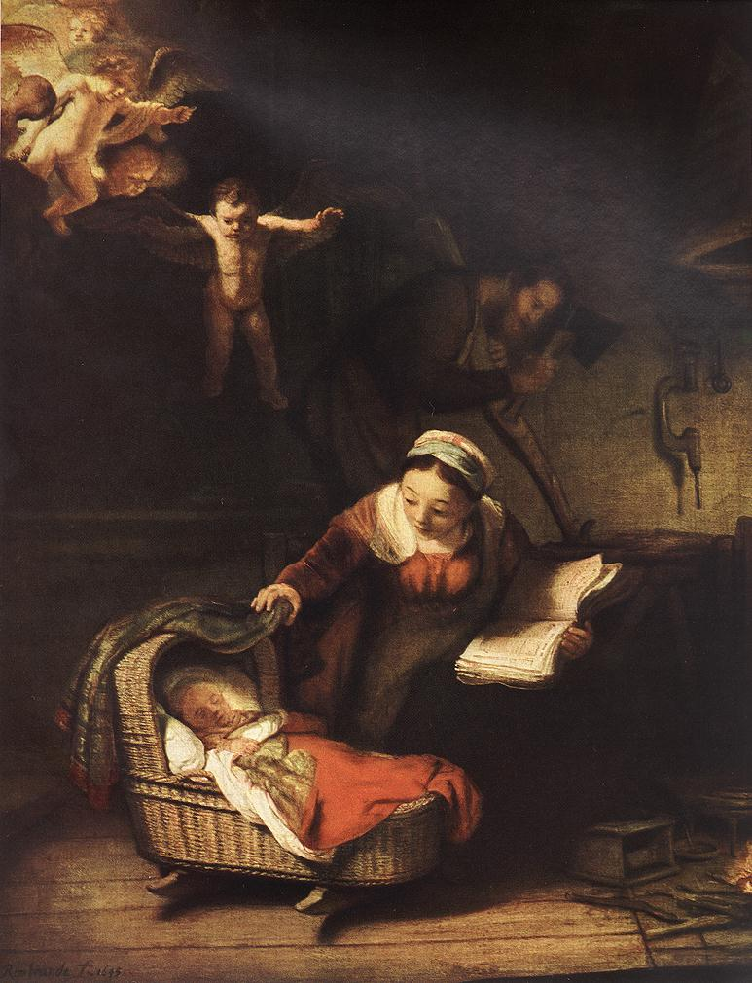
Святое семейство и ангелы
Эта проникнутая удивительной нежностью картина подтверждает дар Рембрандта до такой степени смешивать божественное и земное, что уже невозможно провести грань между ними. Богоматерь прервала чтение, чтобы поправить покрывало на Младенце, а может, чтобы прикрыть Его лицо от яркого света, призванного подчеркнуть Его величие. Преисполненная нежности Мария склонилась над Иисусом, с истинно материнской заботой лишний раз проверяя, все ли в порядке с ребенком. Младенец спит крепким сном в плетеной колыбели, не сознавая, что происходит вокруг. На заднем плане плотничает муж Марии Иосиф. Мать, дитя, даже колыбель — чисто голландские типы XVII века. Это могла бы быть, пожалуй, любая обычная семья, если бы не слетающие с небес ангелы-дети.

Slide 18
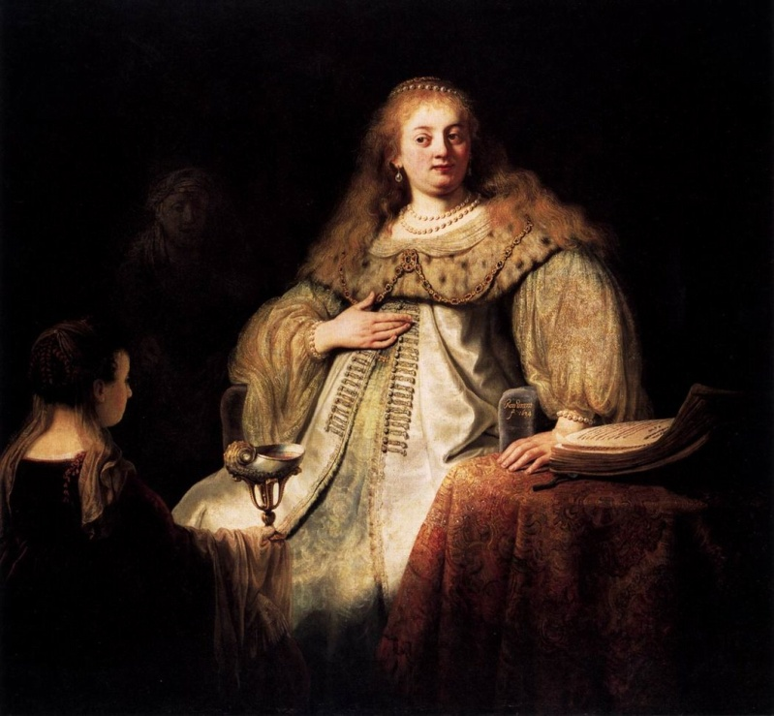
Софониба принимает чашу с ядом
Величественная фигура на этой картине очень напоминает Саскию, хотя история Софонибы не совсем подходит молодой жене. Софониба, дочь карфагенского полководца Гасдрубала, жила в пору, когда Карфаген вел ожесточенную войну с Римом. Чтобы закрепить союз с нумидийцами, Гасдрубал выдал дочь за царя Сифакса, но того разбил союзник римлян Масинисса, который немедля захотел взять царицу себе в жены. Когда римляне запретили ему этот брак, он избавил Софонибу от дальнейших унижений, прислав чашу с ядом, которую царица выпила не колеблясь. Рембрандт мог не относиться всерьез к этой романтической истории, но картина действительно изображает решительный момент и обдуманность действий, будучи в некотором отношении сравнима с более знаменитой и менее театральной «Вирсавией»

Slide 19
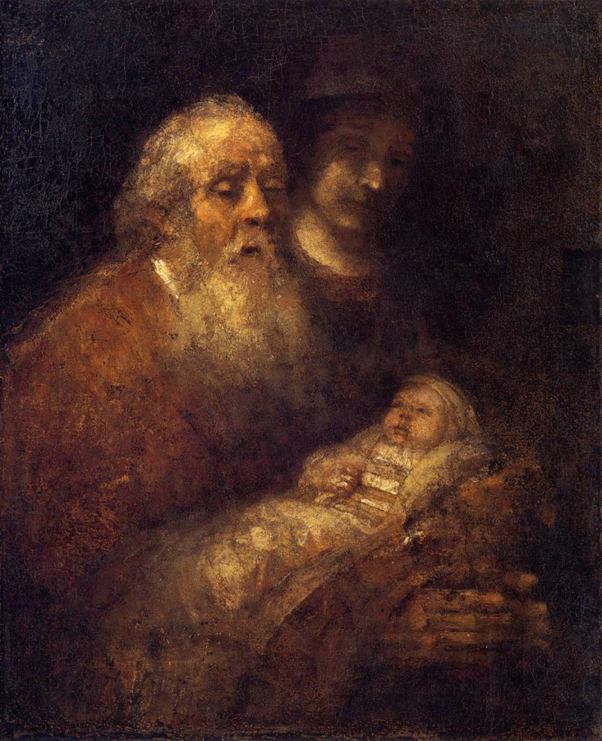
Симеон во храме
Хотя эта заказная работа начата в 1661 году, она пролежала незаконченной в мастерской Рембрандта до самой его смерти в 1669 году. Картина написана на сюжет сбывшегося пророчества. Старцу Симеону было предсказано, что он «не увидит смерти, доколе не увидит Христа. Господня». И он наконец повстречался с ним, когда Мария с Иосифом принесли Иисуса во храм. Рембрандт уже создал на эту тему великолепный заказной вариант (1631). Там действие происходит под высокими сводами храма, а сама работа выполнена в детальной манере, свойственной периоду молодости, успеха и славы. Здесь свободная манера письма последних лет особенно заметна еще и потому, что работа не закончена, хотя это едва ли существенно: все сосредоточено на моменте, когда полуослепший старец качает на руках спеленутого Младенца — сцена, исполненная бесконечной нежности.

Slide 20
Смерть мастера
Осенью 1669 года тихо, незаметно скончался величайший из мастеров голландской школы. Рембрандт - поэт страдания и сострадания. Все скромное, нуждающееся, всеми забытое ему близко и дорого. Сюжеты свои он выбирал в жилищах ремесленников, среди небогатой обстановки домашнего очага простолюдина; на его картинах мы видим несчастных больных, убогих и увечных. Кто хоть раз внимательно изучил "Милосердного самарянина" (музей Лувра), никогда не забудет этого дивного произведения. Мастер выполнил более 400 картин (не считая многочисленных несохранившихся произведений), а также 287 гравюр и тысячи рисунков. Серьезная, реалистическая живопись, говорящая сердцу, нашла себе величайшего творца в лице Рембрандта.

Slide 21
Великий Рембрандт, любимый многими и многими ненавидимый, совершил революцию в живописи богатой Голландии XVII века. Подобно метеору возник он среди мастеров, послушных воле заказчиков, которые всегда требовали портретного сходства, элегантных квадратных интерьеров с полами в клеточку и женщин в чепцах.

Slide 22
Презентацию подготовила ученица 10 класса Смирнова Татьяна.
http://aqstop.ucoz.ru/

